Slide 1
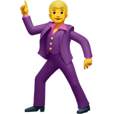
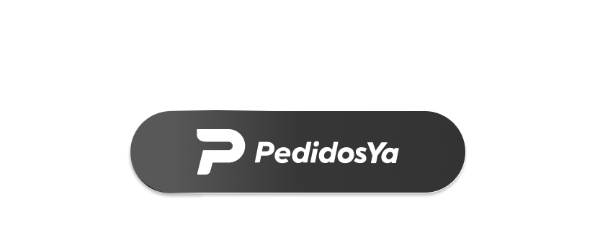
¡Les damos la bienvenida!
¿Comenzamos?

Slide 2
Esta clase va a ser
grabada
Notes:
Colocar todas las clases.

Slide 3
Semana 1. JavaScript
Introducción a JavaScript
Notes:
Comentar que primero conversarán y presentarán la modalidad y luego pasarán a la clase.

Slide 4

COMISIÓN N° 80835
Presentación
del equipo
Profesor: Ignacio Basilio (Nacho)
Tutor: Arturo Grottoli
Notes:
Profe: Se presenta únicamente en la primera semana. Colocar el número de comisión correspondiente. Se debe editar y completar con los nombres del equipo a cargo. Se sugiere linkearlos a los perfiles de Linkedin (quienes quieran).

Slide 5


Presentación
de estudiantes
Por encuestas de Zoom
País
Conocimientos previos
¿Por qué elegiste este curso?
Notes:
(Sólo la primera clase) Presentación de Estudiantes
Soporte: Encuesta de Zoom
¿Como crear encuestas de zoom? Disponible en este video.
Consigna: Presentación de los estudiantes. Generar una encuesta de zoom para cada punto (3 en total) con los siguientes ítems y opciones.
PAÍS / Opciones:
Argentina
Uruguay
Chile
Colombia
Perú
México
Otro
CONOCIMIENTOS PREVIOS DE (TEMA RELACIONADO) / Opciones:
Nulo conocimiento
Poco conocimiento
Bastante conocimiento
Otro
¿POR QUÉ ELEGISTE EL CURSO? / Opciones:
Soy curioso/a y siempre quiero aprender más.
Quiero emprender o mejorar mi camino Freelance.
Quiero perfeccionar o desenvolverme de forma profesional o laboral.
Otro

Slide 6

ACUERDOS Y COMPROMISOS
Equipo
Intercambia ideas por el chat de la plataforma.
Siempre interactúa respetuosamente.
No te olvides de valorar tu experiencia educativa y de contarnos cómo te va.

Slide 7
Interacciones
en clases
Notes:
Antes de empezar, toma en cuenta lo siguiente...Repasar las diapositivas haciendo importancia en estas cuestiones.

Slide 8
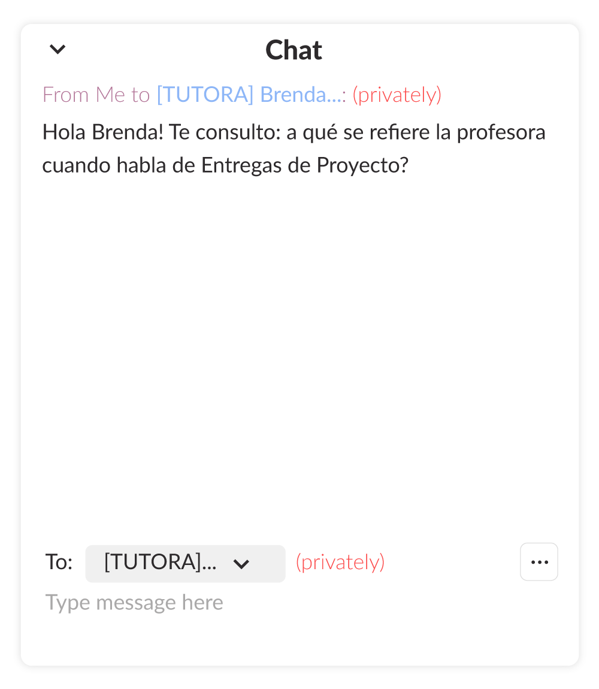
INTERACCIONES CLASE EN VIVO
Mientras el profesor explica
Para mantener una comunicación clara y fluida a lo largo de la clase, te proponemos mantener 2 reglas
1.
Si tienes dudas durante la explicación, debes consultarle directamente por privado a tu tutor por el chat de Zoom.

Slide 9
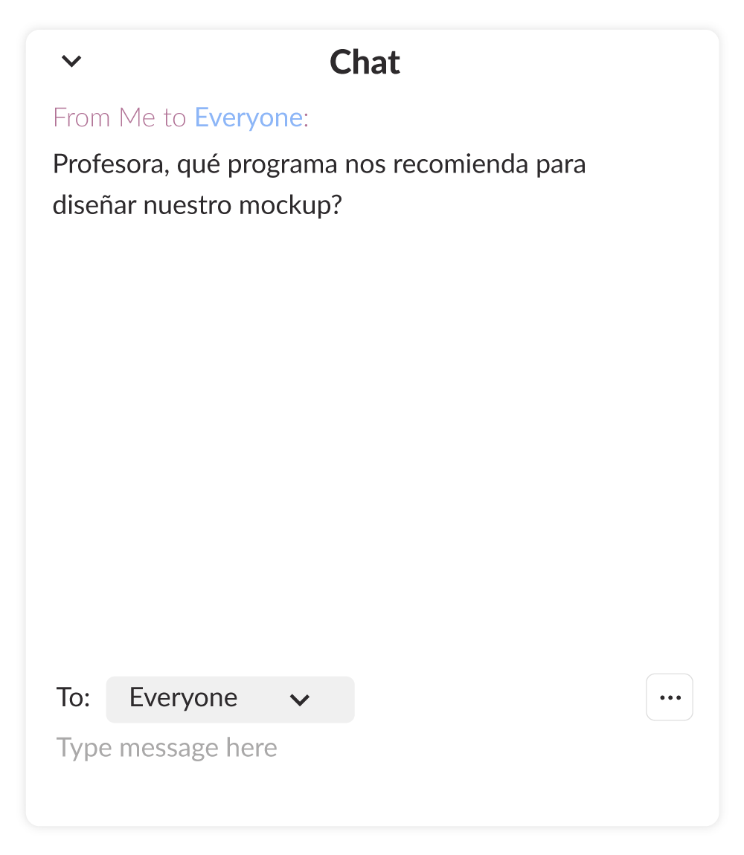
INTERACCIONES CLASE EN VIVO
Espacios para consultas
2.
Durante la dinámica de cada clase se abrirán breves espacios de consulta. Allí puedes escribir en el chat tu pregunta.
¡Tu duda puede ayudar a otras personas!
No olvides seleccionar “todos” para que todos puedan leerte (y no solo tu tutor).

Slide 10
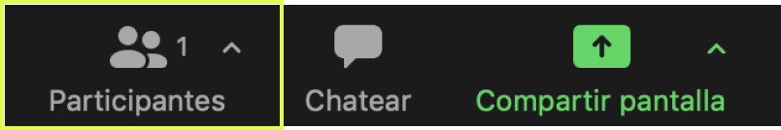
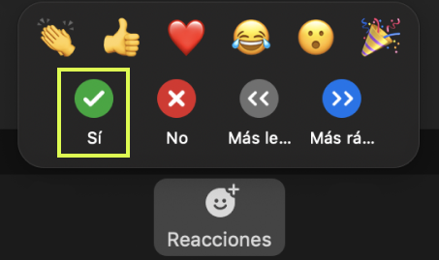
INTERACCIONES CLASE EN VIVO
Funcionalidades
Para evitar saturar el chat de mensajes, utiliza los signos que figuran en el apartado Participantes, dentro de Zoom.**
Por ejemplo: si se pregunta si se escucha correctamente, debes seleccionar la opción “Sí” o “No”.
**Para quitar el signo, presiona el mismo botón nuevamente o la opción “clear all”.

Slide 11
Metodología
Notes:
(Sólo la primera clase - onboarding)

Slide 12



Contenido Pregrabado
Microdesafíos
Cada semana encontrarás disponible en la plataforma contenido asincrónico, en formato audiovisual (videos, tutoriales, podcast, etc) y de una duración aproximada de 30 minutos.Es requisito que veas este material en forma previa a cada clase en vivo 🙌
Encontrarás todo esto en al hoja de ruta del curso.
Encontrarás disponible en la plataforma un microdesafío correspondiente a cada semana. Son instancias prácticas breves relacionadas con el Contenido Pregrabado. Si bien no requieren entrega, te recomendamos llevarlos al día. En cada clase en vivo se realizará una puesta en común en torno a ellos.
Clases en vivo
Cada semana deberás asistir a una clase en vivo de dos horas. El objetivo es poner en práctica y profundizar sobre el Contenido Pregrabado. Está orientada a ejemplos en vivo, actividades colaborativas y prácticas.
Notes:
Profe (MUY IMPORTANTE): Hacer hincapié en que es requisito que vean el contenido pregrabado en forma previo a la clase en vivo, ya que dichas clases se focalizan en instancias de práctica a partir de lo visto. El contenido pregrabado se pone disponible una semana antes de cada clase en vivo. Asimismo, reforzar esta comunicación en cada clase en vivo. Además, utilizar el foro para recordarles que deben visualizar el contenido una vez que se pone disponible en plataforma. La hoja de ruta está linkeada aquí pero también se encuentra en la plataforma para que accedan cuando sea necesario.

Slide 13
Queremos
saber +
Contesta mediante el chat de Zoom
¿Alguien de la clase hizo el curso de Desarrollo web?
¿Alguien ya ha trabajado con Visual Studio Code o una herramienta similar?
¿Alguien ya ha trabajado con JavaScript?
¿Por qué es importante esta herramienta para el desarrollador Frontend?
¿Por qué es importante haber trabajado con HTML y CSS antes de comenzar con JavaScript?
Notes:
Se sugiere utilizar esta slide para aquellos casos en que se comienza a utilizar alguna herramienta en particular

Slide 14
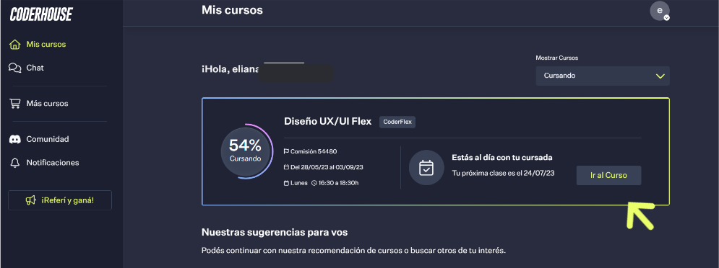
INFORMACIÓN DEL CURSO
Plataforma
En el margen superior izquierdo encontrarás el menú.
Desde allí podrás acceder a Mis cursos y ver la comisión en la que estás inscripto, fechas y horarios de clase.
Ingresando en Ir al curso accederás a información específica.
¡Hola, Eliana!

Slide 15
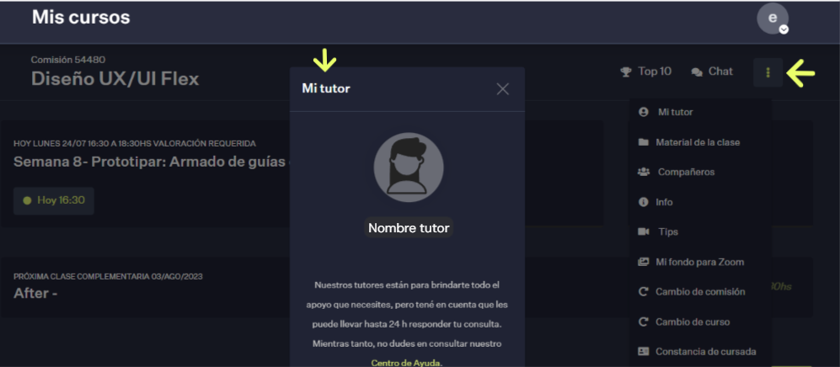
INFORMACIÓN DEL CURSO
Tutor
En esta sección podrás ver el nombre de tu tutor. A través del chat podrás comunicarte para realizar consultas si fuera necesario.

Slide 16
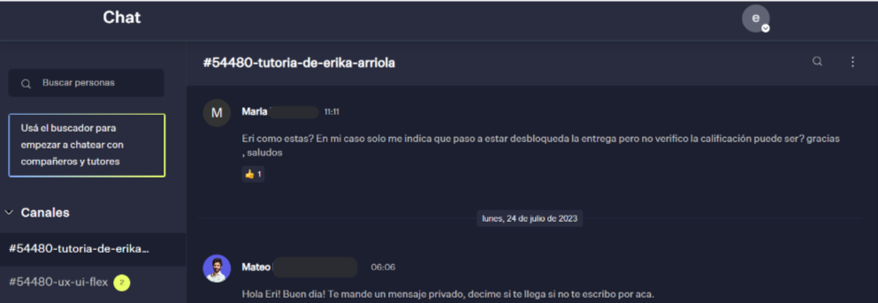
INFORMACIÓN DEL CURSO
Chat
Chat: Podrás acceder al canal de tu comisión o comunicarte con tu tutor.
María
Mateo

Slide 17
Pre entregas y Proyecto Final

Slide 18

ENTREGABLES
¿Qué son?
Entregables
Actividades que les permitirán avanzar en el desarrollo del proyecto final. Deberán ser subidas a la plataforma hasta 7 días luego de la clase para ser corregidas por cada tutor/a.
En la guía de actividades tendrán una serie de actividades que si las realizan clase a clase, los ayudará a llegar preparados a las pre entregas así como al proyecto final.
Notes:
Estas slides no se incluyen en el onboarding salvo que la complejidad del PF lo requiera

Slide 19
PROYECTO FINAL
Proyecto final
El Proyecto final se construye a partir de las pre.entregas.
El objetivo es que cada estudiante pueda utilizar su Proyecto final como parte de su portfolio personal.
El Proyecto Final se debe subir a la plataforma la última clase del curso. En caso de no hacerlo tendrás 10 días a partir de la finalización del curso para cargarlo en la plataforma. Pasados esos días, el botón de entrega se inhabilitará.
Notes:
Estas slides no se incluyen en el onboarding salvo que la complejidad del PF lo requiera

Slide 20
¿Cuál es nuestro Proyecto final?
Notes:
(Sólo la primera clase)

Slide 21

PROYECTO FINAL
APLICACIÓN WEB INTERACTIVA
Consigna:
Crearás una página web interactiva de la temática que elijas en JavaScript que permitirá simular distintos procesos. Un “simulador” es un programa que soluciona ciertas tareas y proporciona al usuario información de valor. Utilizarás FETCH y JSON para obtener datos y diversas herramientas de JS como librerías, promises, async y frameworks para controlar eventos en la interfaz y producir animaciones en respuesta.
Notes:
Estas slides no se incluyen en el onboarding salvo que la complejidad del PF lo requiera

Slide 22

PROYECTO FINAL
Proyectos de nuestros estudiantes
En este archivo podrán ver 3 Proyectos Finales sobre:
Realizados por estudiantes de este curso de comisiones anteriores.
¡Esperamos que les resulten inspiradores!
Notes:
(Sólo la primera clase)

Slide 23
PROYECTO FINAL
Entrega
Fecha
1° entrega
Semana 4
2° entrega
Semana 7
Proyecto Final
Semana 10
Notes:
Estas slides no se incluyen en el onboarding salvo que la complejidad del PF lo requiera

Slide 24
PROYECTO FINAL
ENTREGA | REQUISITO | FECHA
1° entrega | Estructura HTML y CSS del proyecto. Emplear estructuras JS necesarias. | Semana N° 4
2° entrega | Agregar uso de JSON y Storage. DOM y eventos del usuario. | Semana N° 7
Proyecto Final | Simulador final funcionando en un archivo HTML con sus archivos JS complementarios. | Semana N° 10
Notes:
Estas slides no se incluyen en el onboarding salvo que la complejidad del PF lo requiera

Slide 25

GRILLA DE PRÁCTICAS Y PRE ENTREGAS: Acceder a la guía de actividades
Clases | 1 | 2 | 3 | 4 | 5 | 6 | 7 | 8 | 9 | 10
Actividades Prácticas
Entregas Proyecto Final
Proyecto Final
Notes:
Editar: si tiene módulos, cantidad de clases y ubicación de los desafíos

Slide 26

REPASO CONCEPTUAL
JavaScript
Fundamentos
Escritura
Sintaxis y código
Reglas básicas
number
Valores y variables
string
boolean
Sentencias
Asignación
let
prompt
Declaración
const
consola
Iniciación
alert
Operaciones
confirm

Slide 27
Fundamentos
de JavaScript

Slide 28

¿Qué es JavaScript?
JavaScript es un lenguaje de programación que se utiliza principalmente para aportar dinamismo
a sitios y aplicaciones web.
Funciona en complemento con los lenguajes web HTML Y CSS, permitiendo crear nuevas funcionalidades e interacciones avanzadas con los usuarios, así como interactuar con otras aplicaciones o servicios de backend.

Slide 29

Lenguaje Interpretado
A diferencia de un lenguaje de programación compilado, Javascript es un lenguaje interpretado, lo que significa que se ejecuta por medio de un programa intérprete.
En nuestro caso, los navegadores son los programas que se encargan de interpretar y ejecutar el código Javascript que creemos.
Cuando accedemos a alguna página a través del navegador, este se encarga de leer y ejecutar todos los archivos que conforman la aplicación (HTML, CSS, JS).

Slide 30
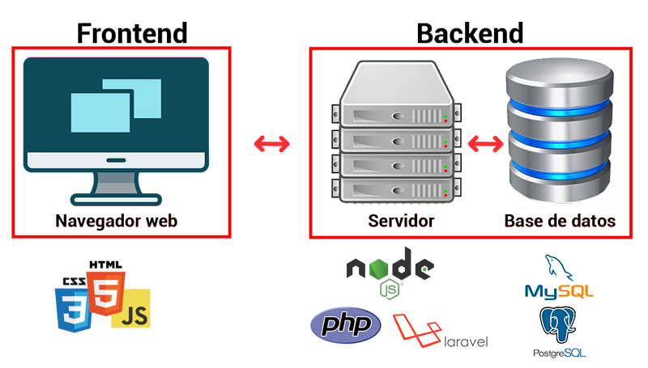










Frontend y Backend
En el curso nos centraremos en el desarrollo front-end de aplicaciones web.

Slide 31
Frontend y Backend
Javascript se utiliza tanto para construir aplicaciones de Frontend como de Backend.
Por Frontend entendemos a la parte de la aplicación que corre en el navegador y con la cual interactúan los usuarios.
Como tal, estaremos creando aplicaciones con Javascript, HTML y CSS; vinculando los tres lenguajes en el desarrollo único a un producto.
Nuestra aplicación de Frontend también consume datos y servicios ofrecidos por algún Backend.
Javascript será la herramienta que nos permitirá comunicarnos e intercambiar información con APIs u otras aplicaciones.

Slide 32
Historia y evolución de Java Script
Notes:
Usar para los subtemas de un módulo.

Slide 33
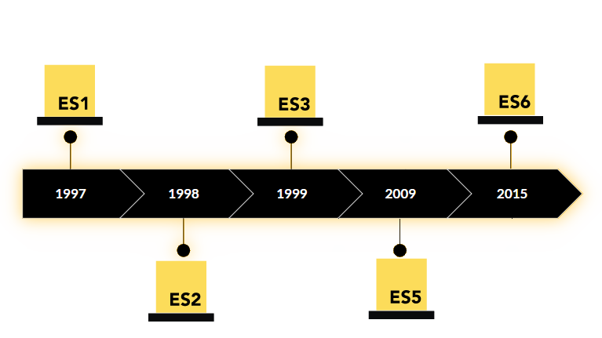
Evolución de JavaScript
La primera versión de JavaScript estandarizado, ES1, se lanzó en 1997 y el lenguaje fue cambiando con el tiempo. En el curso nos centramos en las versiones ES6 y posteriores.
Ten presente que, todos los años, el estándar ES lanza una versión nueva.
La cuarta edición fue abandonada debido a diferencias políticas respecto a la complejidad del lenguaje. Muchas características propuestas para la cuarta edición fueron completamente abandonadas
.

Slide 34


Diferencia con Java
Si bien, tanto Java como Javascript son lenguajes de programación que comparten base de su sintaxis, el uso de cada uno es distinto.
Java funciona a través de declaraciones que se establecen a partir de un sistema de clases en tiempo de compilación.
En cambio, JavaScript se basa en un sistema de tiempo de ejecución donde cada dato distinto puede representar valores booleanos, de cadena o numéricos.
Son dos lenguajes diferentes, y no es correcto mencionarlos como sinónimos.

Slide 35
Nivelación
Relación con HTML y CSS

Slide 36




Navegadores Web
Chrome
Edge
Firefox
Opera

Slide 37



Editores de código
Visual Studio Code Sublime Text

Slide 38
☕
Break
¡En 15 minutos volvemos!

Slide 39
JavaScript
Sintaxis y variables

Slide 40
¿Cómo escribir código JS?
1. La etiqueta <script> es un tag HTML, por lo tanto podríamos definirla en cualquier parte de un documento HTML, y escribir dentro código JS.
Desde el año 1998 la W3C definió que HTML, CSS, y JS, tuvieran sus archivos independientes, por lo tanto, el código JS debe escribirse en un archivo aparte.
El agregado de código JS dentro de un archivo HTML es una mala práctica inaceptable en cualquier empresa de software.
2. En un archivo individual con extensión .js
Ejemplo: mi-archivo.js
Se vincula con la etiqueta <script> y el atributo “src”, y se referencia el archivo JS dentro del apartado <body> del documento HTML.

Slide 41
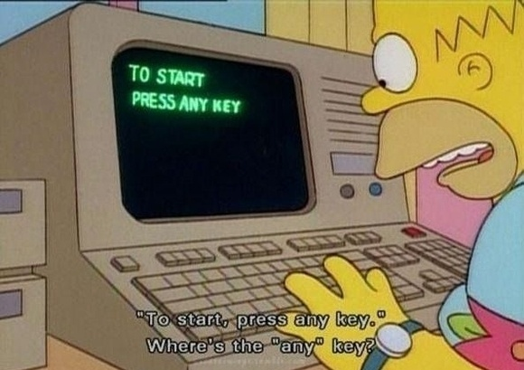
Código JavaScript
JavaScript tiene sus propias reglas de sintaxis, pero además comparte los estándares de otros lenguajes de programación lógicos.
Nuestro código JavaScript se asocia al archivo HTML que se carga en el navegador.
Tenemos dos maneras de escribir código JavaScript en nuestras aplicaciones web.

Slide 42
// punto y coma, no
const nombre = "Coder"
const apellido = "House"
// punto y coma, sí
const nombre = "Coder";
const apellido = "House";
Sintaxis JS
Desde 2015, con el nacimiento de ES6, el uso de punto y coma al final de cada sentencia se convirtió en opcional.
Puedes usarlo, como también evitarlo. Cuando trabajes en una empresa, recomendamos habituarte a las prácticas de esta.

Slide 43
Variables y valores

Slide 44

🎥
VIDEO N°1.3 - Variables
Recuperamos
Variables
Las variables son un espacio reservado en la memoria que, como su nombre indica, puede cambiar de contenido a lo largo de la ejecución de un programa.
En las variables almacenamos diversos tipos de datos que utilizamos en la aplicación.

Slide 45
Inicializar Variables
Podemos declarar una variable y asignarle un valor inicial en el mismo proceso:
// variables inicializadas
let edad = 5
const nombre = "John R."
const apellido = 'Doe'
¿Qué tipos de datos tienen asignados estas variables?
¿Por qué algunos se escriben entre comillas?

Slide 46
Operador typeof
Podemos determinar el tipo de una variable con el operador typeof:
// variables con diferentes tipos de datos
let valorBoolean = false;
const valorString = "Esto es una cadena de texto";
const valorNumber = 100;
// Usando typeof para determinar los tipos de datos
console.log(typeof valorBoolean); // boolean
console.log(typeof valorString); // string
console.log(typeof valorNumber); // number

Slide 47

Mas tipos de datos:

Slide 48
Let y Const
Las declaraciones con let y const tienen controles adicionales para las variables. Principalmente impiden que se puedan crear dos variables con el mismo nombre.
Una variable let puede recibir múltiples asignaciones en el transcurso de la aplicación, es decir que puede cambiar de valor varias veces.
Una constante const recibe una única asignación al momento de su declaración, impidiendo que su valor se modifique luego.
let edad = 5
edad = 34
const apellido = 'Doe'
// no es posible cambiarlo
apellido = ‘Trump’

Slide 49

¿Y qué onda con Var?

Slide 50
Operaciones básicas
Con variables de valores numéricos podes realizar operaciones aritméticas: sumas, restas, multiplicaciones, divisiones, etc.
let numeroA = 1;
let numeroB = 2;
const NUMEROC = 3;
//Suma de dos números (1 + 2 = 3)
let resultadoSuma = numeroA + numeroB;
//Resta de dos números (2 - 1 = 1)
let resultadoResta = numeroB - numeroA;
//Producto de dos números (2 * 3 = 6)
let resultadoProducto = numeroB * NUMEROC;

Slide 51
Funciones nativas

Slide 52
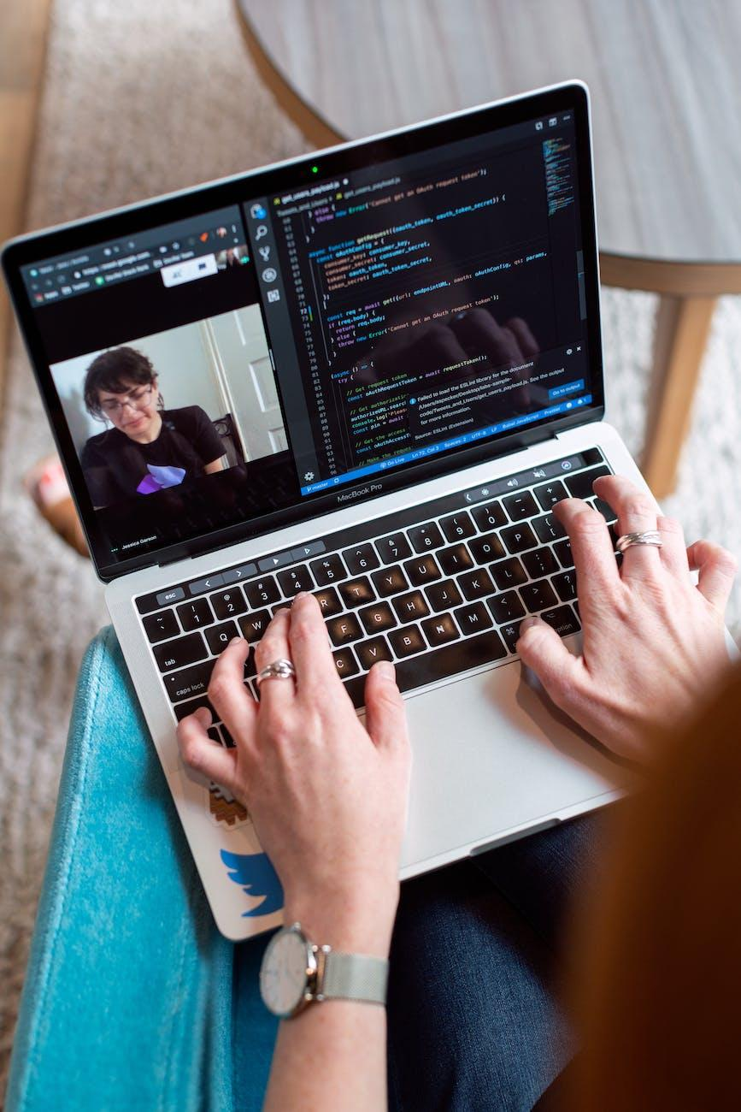
🎥
VIDEO N°1.4 - Funciones Nativas
prompt(), alert(), confirm() y console.log()
Las funciones nativas son sentencias específicas del lenguaje JavaScript, con instrucciones específicas y vienen dadas por defecto. Cada vez que utilizamos una de estas funciones podemos hacer una consulta al usuario con un espacio para responder, enviar un alerta, dar la opción de confirmar o no una acción y realizar una consulta por la consola, respectivamente.
Notes:
Retomar dudas o preguntas.

Slide 53
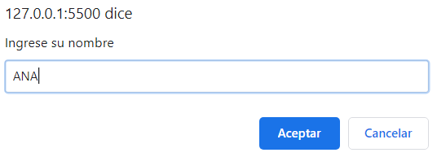
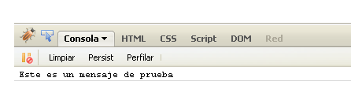
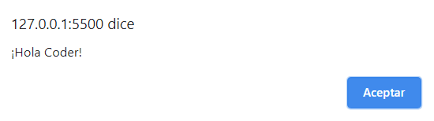
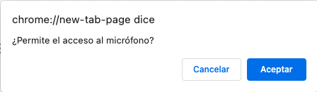
prompt("Ingrese su nombre");
console.log("Este es un mensaje de prueba");
alert("¡Hola Coder!");
confirm("¿Permite el acceso al micrófono?");
Notes:
Usar para slides de sólo texto con bullets.

Slide 54

🎥
VIDEO N°1.5
Concatenación y operaciones con variables
Podemos combinar lo visto hasta el momento, uniendo la posibilidad de concatenar variables y operaciones, con las funciones nativas que trae por defecto javaScript.

Slide 55

REPASO
Introducción a JS
En este primer encuentro abordamos:
La metodología de Coder Flex.
El proyecto Final y sus entregables.
Canales de comunicación, ayuda y atención.
La importancia de HTML y CSS.
Historia de js y evolución.
Sintaxis de js
Variables y operaciones
Funciones nativas
Concatenación, funciones y Variables.

Slide 56
¿Preguntas?
Notes:
Obligatoria. Se sugiere ubicar al finalizar la explicación de algún tema, para abrir formalmente el espacio de preguntas y ordenar la interacción.

Slide 57
Resumen
de la clase hoy
Metodología y Proyecto Final.
Herramientas e importancia de HTML y CSS
Variables y Funciones nativas
Microdesafío
Notes:
Obligatoria siempre. Completar el resumen con palabras claves de lo visto. En caso de cerrar con el “mapa de conceptos” se puede sacar.

Slide 58

Te compartimos los siguientes recomendaciones

Slide 59
RECOMENDACIONES
Te recomendamos
Aprende Programación Web y construye el futuro de nuestra humanidad | Coderhouse
Desarrollo freelance | Coderhouse
Desarrollo profesional | Coderhouse
Serie de Branding | Coderhouse
Serie para Emprendedores | Coderhouse
Serie Finanzas Personales | Coderhouse
CoderConf | Coderhouse

Slide 60
RECOMENDACIONES
Consola, variables y tipos de datos | Majo
Breve descripción: Material infográfico con ejemplos y recomendaciones para quienes se inician en JavaScript.
Variables, valores y referencias | Te lo explico con gatitos
Breve descripción: Material infográfico con ejemplos y explicaciones con analogías sobre variables.
Práctica interactiva sobre Algoritmia | La aventura del punto
Breve descripción: Videojuego para la práctica y la comprensión del concepto de algoritmo e instrucción.
Herramienta recomendada | Visual Studio Code
Breve descripción: Editor de código recomendado por Coderhouse para iniciar en programación.
Notes:
Colocar el link de los recursos en el nombre de cada uno.
Usar para que los estudiantes puedan explorar en sus casas los recursos vistos en clase: libros, artículos, herramientas, websites, videos (ajenos a Coder.

Slide 61
¡A tener en cuenta!
Recuerda que, a partir de ahora, tienes disponible el contenido pregrabado en la plataforma y que es requisito que lo veas en forma previa a la próxima clase.

Slide 62
La próxima semana
Los próximos temas que vamos a ver
Contenido Pregrabado
💻
Clase en vivo
🎥
Video 2.1 - Condicionales y operadores
Actividad 2.2 - Condicionales y operadores
Infografía 2.3 - Operadores Lógicos
Video 2.4 - Ciclos
Video 2.5 - While
Video 2.6 - Switch
Video 2.7 - Algoritmo simple + Algoritmo condicional
Micro desafío - Algoritmo simple + Algoritmo condicional
Control de ciclos

Slide 63
Opina y valora
esta clase
Notes:
Reforzar la importancia de valorar las clases.

Slide 64
Muchas gracias.
Notes:
Todas las clases

Slide 65
#DemocratizandoLaEducación
Notes:
Todas las clases

Slide 66
¿Sabías que
premiamos a nuestros estudiantes
por su dedicación?
Conoce los beneficios del Top 10
Notes:
Esta diapo se usa al finalizar todo el curso.

Slide 67
¡Gracias por estudiar con nosotros! ✨
Notes:
Esta diapo se usa al finalizar todo el curso. Antes no.

